Slide 1
Đồ thị
Bùi Ngọc Thăng

Slide 2
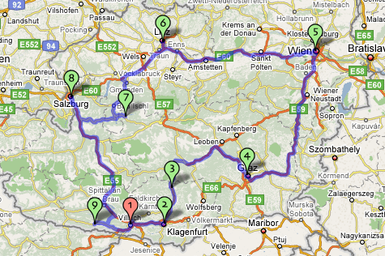
Ví dụ

Slide 3
Ví dụ (cont.)
849
PVD
1843
ORD
142
SFO
802
LGA
337
1743
1387
HNL
2555
1099
LAX
1233
DFW
1120
MIA

Slide 4
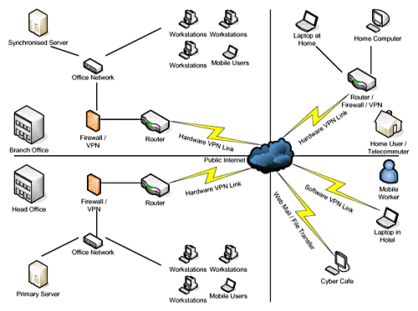
Ví dụ
(cont.)

Slide 5
Đồ thị
Đồ thị là một cặp (V, E), trong đó
  V là tập các đỉnh(nodes/vertices)
  E là một tập các cặp đỉnh(tập các cạnh)
Ví dụ:
849
PVD
1843
ORD
142
SFO
802
LGA
337
1743
1387
HNL
2555
1099
LAX
1233
DFW
1120
MIA

Slide 6
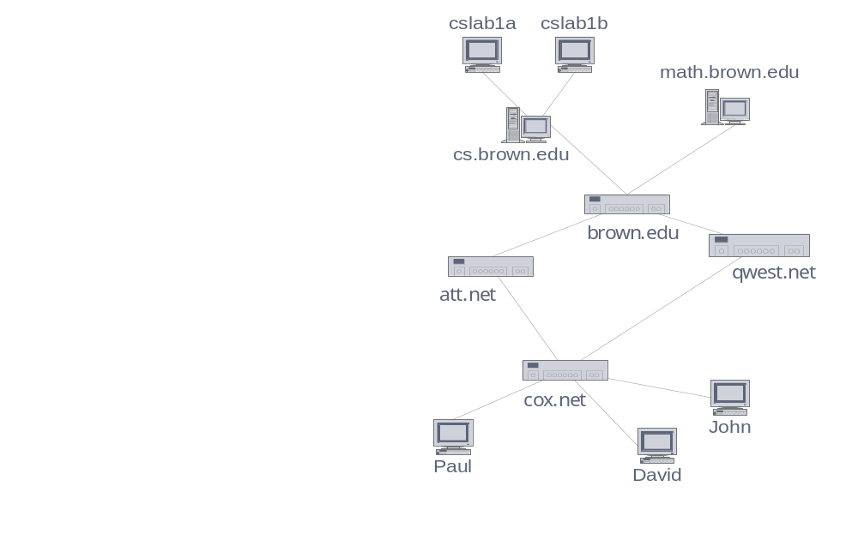
Các ứng dụng
Các bản mạch điện
Các mạng vận tải
  Mạng lưới đường cao tốc
  Mạng lưới máy bay
Các mạng máy tính
  Mạng cục bộ
  Mạng internet
  Web
Cơ sở dữ liệu
  Lược đồ quan hệ thực thể

Slide 7
Các loại cạnh
Cạnh có hướng
  Cặp đỉnh có thứ tự (u,v)
  u là đỉnh đầu
  v là đỉnh cuối
  Ví dụ: một chuyến bay
Cạnh vô hướng
  Cặp đỉnh không có thứ tự (u,v)
  Ví dụ: Đường bay
Đồ thị có hướng
  Tất cả các cạnh có hướng
Đồ thị vô hướng
  Tất cả các cạnh là vô hướng
flight
AA 1206
ORD
PVD
849
miles
ORD
PVD

Slide 8
Các thuật ngữ
Đỉnh kết thúc
  U và V là các điểm kết thức
Các cạnh kề với một đỉnh
  a, d, và b kề với đỉnh V
Các đỉnh kề nhau
  U và V là hai đỉnh kề nhau
Bậc của một đỉnh
  X có bậc bằng 5
Các cạnh song song
  h và i là hai cạnh song song
Cạnh tự lặp (khuyên)
  j là cạnh tự lặp
V
a
b
h
j
U
d
X
Z
c
e
i
W
g
f
Y

Slide 9
Các thuật ngữ (cont.)
Đường đi
  Là một dãy các cạnh và đỉnh xen kẽ nhau.
  Bắt đầu tại một đỉnh
  Kết thúc tại một đỉnh
  Mỗi cạnh nằm giữa hai đỉnh kết thức của nó.
Đường đi đơn
  Là đường đi mà các đỉnh và các cạnh của nó là khác nhau.
Ví dụ:
  P₁=(V,b,X,h,Z) là đường đi đơn
  P₂=(U,c,W,e,X,g,Y,f,W,d,V) Không phải là đường đi đơn
V
a
b
P₁
d
U
X
Z
P₂
h
c
e
W
g
f
Y

Slide 10
Thuật ngữ (cont.)
Chu trình
  Là một đường đi khép kín
Chu trình đơn
  Là đường đi đơn khép kín
Ví dụ
  C₁=(V,b,X,g,Y,f,W,c,U,a,↵) là chu trình đơn
  C₂=(U,c,W,e,X,g,Y,f,W,d,V,a,↵) không phải là chu trình đơn
V
a
b
d
U
X
Z
C₂
h
e
C₁
c
W
g
f
Y

Slide 11
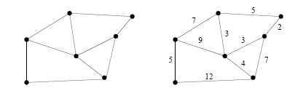
Đồ thị có trọng số và không có trọng số
G = (V, E) là đồ thị có trọng số nếu mỗi cạnh (u,v)∈E được gán một trọng số
Ví dụ về đồ thị có trọng số?
Ví dụ về đồ thị không có trọng số?

Slide 12

Biểu diễn đồ thị
G = (V, E); V = {0, 1,…, n-1}
Biểu diễn đồ thị bằng ma trận kề
  A[u][v] = 1 nếu (u,v) ∈ E
  A[u][v] = 0 ngược lại
 | 0 | 1 | 2 | 3 | 4
0 | 0 | 1 | 1 | 0 | 0
1 | 0 | 0 | 1 | 0 | 1
2 | 0 | 0 | 0 | 1 | 1
3 | 1 | 0 | 0 | 0 | 0
4 | 0 | 0 | 0 | 1 | 0

Slide 13
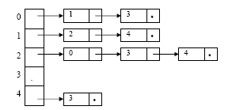
Biểu diễn đồ thị
G = (V, E); V = {0, 1,…, n-1}
Biểu diễn đồ thị bằng cấu trúc danh sách các cạnh kề

Slide 14
Các đồ thị con
Một đồ thị con S của đồ thị G là một đồ thị thoả mãn
  Tập các đỉnh của S là tập con của tập các đỉnh của đồ thị G
  Các cạnh của S là tập con của tập các cạnh của G
Một đồ thị con bao trùm của G is là đồ thị con chứa tất cả các đỉnh của G
Đồ thị con
Đồ thị con bao trùm

Slide 15
Tính liên thông
Một đồ thị được gọi là liên thông nếu có đường đi giữa tất cả các cặp đỉnh
Một thành phần liên thông của đồ thị G là một đồ thị con liên thông cựu đại của đồ thị G
Đồ thị liên thông
Đồ thị không liên thông có 2 thành phần liên thông

Slide 16
Cây và rừng cây
Một cây là một đồ thị vô hướng T thoả mãn
  T là liên thông
  T không có chu trình
Một rừng là một đồ thị vô hướng không có chu trình
Các thành phần liên thông của một rừng là các cây
Cây
Rừng

Slide 17
Cây bao trùm và rừng
Một cây bao trùm của một đồ thị liên thông là một đồ thị con bao trùm và đồ thị con này là cây
Một cây bao trùm của một đồ thị liên thông thường không duy nhất trừ trường hợp đồ thị đó là một cây
Các cây bao trùm thường được dùng để thiết kế các mạng truyền thông
Một rừng bao trùm của một đồ thị là một đồ thị con bao trùm và đồ thị con này là rừng
Graph
Spanning tree

Slide 18
Tìm kiếm theo chiều rộng
L₀
A
L₁
B
C
D
L₂
E
F
Notes:
Breadth-First Search

Slide 19
Tìm kiếm theo chiều rộng
Thuật toán tìm kiếm theo chiều rộng (BFS) thường được sử dụng để duyệt đồ thị
Duyệt theo chiều rộng của G
  Thăm tất cả các đỉnh và các cạnh của G
  Xác định xem G có liên thông không
  Tính toán các thành phần liên thông của G
  Tính toán rừng bao trùm của G
BFS trên một đồ thị có n đỉnh và m cạnh mất thời gian là O(n + m )
BFS có thể được sử dụng để giải các bài toán khác trên đồ thị
  Tìm đường đi ngắn nhất giữa haid đỉnh (số lượng cạnh ít nhất)
  Tìm chu trình đơn

Slide 20
Tìm kiếm theo chiều rộng
Problem: Thăm tất cả các đỉnh của một đồ thị với quy tắc sau:
“nếu một đỉnh u được thăm trước đỉnh v, thì các đỉnh kề với u sẽ được thăm trước các đỉnh kề với v”

Slide 21
Duyệt chiều rộng
BreadthFirstSearch (G, v) {
(1) khởi tạo hàng đợi Q là tập rỗng;
(3) chèn v vào hàng đợi Q;
(2) đánh dấu v đã được thăm;
(4) while (Q not empty) {
(5) w = là phần tử ở đầu hàng Q;
(6) for (mỗi u kề w)
(7) if ( u chưa được thăm) {
(8) thăm và chèn u vào hàng đợi Q;
(9) đánh dấu u đã được thăm
}
}

Slide 22
Duyệt chiều rộng
// thăm G=(V, E) by BFS
BreadthFirstSearch_traversal (G) {
(10) for (mỗi v ∈V)
(11) đánh dâu v chưa được thăm;
(12) for (mỗi v ∈V)
(13) if (v chưa được thăm)
(14) BreadthFirstSearch(v);
}

Slide 23
Tìm kiếm theo chiều sâu
Tìm kiếm theo chiều sâu (DFS) là thuật toán dùng để thăm đồ thị
Duyệt chiều sâu của G
  Thăm tất cả các đỉnh và các cạnh của G
  Xác định G có liên thông không
  Tính toán các thành phần liên thông của G
  Tính toán rừng cây bao trùm của G
DFS trên một đồ thị có n đỉnh và m cạnh mất thời gian O(n + m )
DFS có thể được sử dụng để giải quyết các bài toán khác trên đồ thị
  Tìm đường đi giữa hai đỉnh
  Tìm chu trình trong đồ thị

Slide 24
Duyệt theo chiều sâu
//Duyệt theo chiều sâu bắt đầu từ đỉnh v
DepthFirstSearch (v) {
for (mỗi u kề v)
if (u chưa được thăm) {
thăm và đánh dấu u đã được thăm DepthFirstSearch (u)
}
}

Slide 25
Depth first search
//Thăm đồ thị G=(V, E) by DFS
DepthFirstSearch_traversal (G) {
(10) for (mỗi v ∈V)
(11) đánh v chưa được thăm;
(12) for (mỗi v ∈V)
(13) if (v chưa được thăm)
(14) DepthFirstSearch(v);
}

